Slide 1
Codo a Codo inicial
Clase 17 - 26-09-22

Slide 2
Les damos la bienvenida
Vamos a comenzar a grabar la clase

Slide 3
Importante
El lunes 26/09 y martes 27/09 próximo la Colectividad Judía celebra el año nuevo. Alumnas y alumnos que profesan esa religión estarán exentos de tomar clases.

Slide 4
Formulario de presentismo
Link: https://docs.google.com/forms/d/e/1FAIpQLSfZseT9YjG11fsX9lVbH9AV5zkiDa80pjozZsILiqMSrhI0lg/viewform

Slide 5
Clase 06
Clase 16
Clase 17
Clase 18
Estructuras de Selección y Repetitivas
Estructuras de selección.
Desafíos.
Repaso
Variables y Valores (Primitivas y literales).
Operadores y operaciones.
Desafíos.
Estructura Secuencial
Objetos y métodos.
Flujo de Entrada.
Programa básico secuencial.
Desafíos.

Slide 6

Write Once, Run Anywhere
(Escríbelo una vez, ejecútalo en cualquier lugar)

Slide 7
Objetos
En Java es común crear un objeto para utilizarlo en un programa.
Estos objetos en muchos casos ya están creados y se los importa desde librerías.
Lo único que tenemos que hacer es utilizar estos objetos en nuestro programa.
La analogía es como en la imágen: crear un objeto desde uno que ya existe para utilizarlo en nuestro contexto.

Slide 8
Objetos y Métodos
Todo objeto, así como en la vida real, tienen atributos y métodos.
Los atributos, en un principio podemos definir a los atributos como las características del objeto
Los métodos, podemos asimilarlos a ¿Qué cosas puede hacer el objeto?.
Vemos un ejemplo gráfico para entender el concepto…

Slide 9

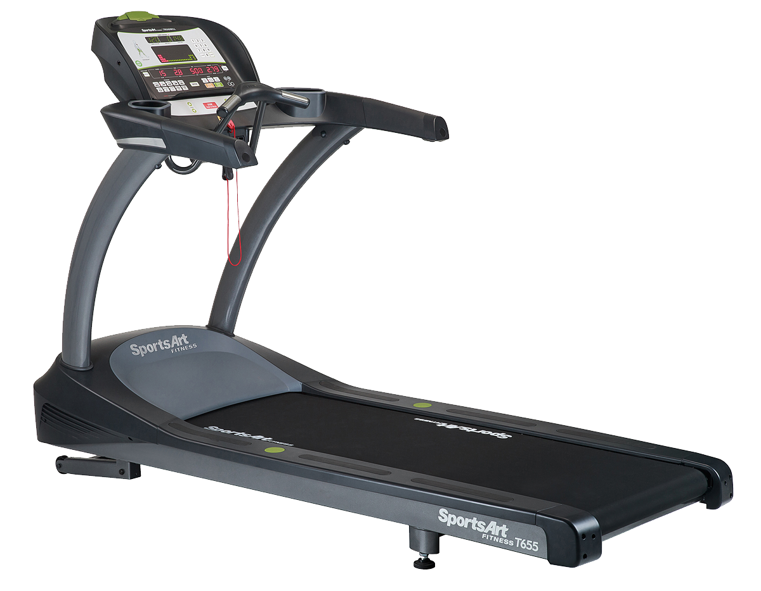
Objetos y Métodos
Tenemos un objeto Homero
Tenemos un método correr()

Slide 10
Relacionando objeto y método
Haciendo
Homero.correr() Obtenemos un objeto haciendo algo…

Slide 11

Objetos y Métodos
Un objeto puede combinar métodos
Tenemos un objeto Homero
Tenemos un método correr()
Tenemos un método mirarTvSentado()

Slide 12
Relacionando objeto y método
Haciendo
Homero.correr().mirarTvSentado()
Obtenemos un objeto haciendo algo como…

Slide 13
Flujo de entrada
(Entrada de datos)

Slide 14


Entrada de datos desde el teclado
Imaginemos que necesitamos ingresar datos por teclado.
Entonces en Java utilizaremos “un objeto virtual, un teclado virtual”, esto en la realidad será un bloque de código que ya está escrito.
Este objeto nos va a permitir, mediante algún método, captar el ingreso por teclado y almacenarlo en una variable.

Slide 15
¿Cómo creamos este teclado virtual?
Este “teclado virtual” ya está creado, nuestro trabajo es definirlo e inicializarlo como si fuese una variable, pero ahora hablando con mayor propiedad tenemos que decir definimos nuestro objeto e instanciamos un objeto de la clase Scanner.
Este objeto lo traemos de la librería java.util;
Entonces seguidamente vamos a crear un objeto “miTeclado”.

Slide 16
¿Cuál es la sintaxis para crear un teclado virtual?
import java.util.Scanner
//Declaro el objeto
<Objeto> <nombre_del_objeto>;
//Inicializo el objeto
<nombre_del_objeto> = new <Objeto()>;

Slide 17
¿Cuál es la sintaxis para crear un teclado virtual?
En código será
/*Al principio y fuera de la clase antes de los comentarios de cabecera importamos*/
import java.util.Scanner
//Dentro del metodo main declaro el objeto Scanner
Scanner miTeclado;
//Inicializo el objeto
miTeclado = new Scanner(System.in);

Slide 18
¿Qué sigue después?
Esta historia romántica continúa con la inicialización de la variable que contendrá al valor ingresado por teclado.
Se inicializa una variable, sin más ni menos, con el tipo que le corresponda según lo que almacenaremos, int, double, String, boolean.
//Inicialización de variables
<tipo> <identificador>;
//Ejemplo
int miEntero;

Slide 19
Asignamos el objeto con su método a la variable
Esta variable será inicializada con el objeto “miTeclado” y una instrucción o método con el cuál le indicaremos que almacene el valor por teclado en la variable.
variable
Objeto
método

Slide 20
Inicializando una variable
En código será
//Declaro la variable
<Tipo> <nombre_de_la_variable>;
//Inicializo la variable con la siguiente expresión
<nombre_de_la_variable> = <nombre_del_objeto>.<Metodo>;
//Declaro la variable que almacena cadena
String miVariable;
//Inicializo la variable con objeto y método que almacena una cadena
miVariable = miTeclado.nextLine();

Slide 21
⚠️​¡Ojo con el método a aplicar!
El método a aplicar va a depender del tipo de variable a almacenar.
A continuación vas a poder ver un listado de los métodos más comunes

Slide 22
Métodos de lectura de datos
// entrada de una cadena para una variable String
<nombre_de_la_variable> = <nombre_del_objeto>.nextLine();
// entrada de un carácter para una variable tipo char
<nombre_de_la_variable> = <nombre_del_objeto>.next().charAt(0);
// Entrada de datos numéricos para variables tipo byte, short, int y float
<nombre_de_la_variable> = <nombre_del_objeto>.nextInt();
<nombre_de_la_variable> = <nombre_del_objeto>.nextLong();
<nombre_de_la_variable> = <nombre_del_objeto>.nextDouble();

Slide 23
Conversión de tipos - casteo/parseo de variables
Muchas veces es necesario realizar conversiones de tipos cuando se evalúa una expresión aritmética.
La conversión de tipo se da cuando queremos llevar de una primitiva compatible a otra superior o inferior en el caso de las numéricas.
O se puede dar para convertir tipos distinos no compatibles ejemplo de String a int.

Slide 24
Conversión de tipos - casteo de variables
Imaginen que se trata de una mamushka donde un recipinte mas grande almacena a otro pequeño y viceversa.
Rápidamente imaginamos que un recipiente mas grande en uno pequeño resultará recortado de alguna forma y esto será asi.
En la conversión de tipos hay veces que se pierde información.

Slide 25
Conversión de tipos - casteo de variables
Ampliación o conversión automática de tipos
byte ➡️​ short ➡️​ int ➡️​ long ➡️​ float ➡️​ double
//pasamos de int a long
int i = 100;
// automatic type conversion
long l = i;

Slide 26
Conversión explicita
Casting o casteo
​ ​ ​ double ➡️​ float ➡️​ long➡️ int ➡️ short ➡️ byte
//pasamos de int a long
double decimal = 100.50;
// automatic type conversion
int entero = (int)decimal; // esto mostrará 100

Slide 27
Conversión de tipos - sintaxis
La sintaxis para la conversión explicita de tipos es la siguiente
<nuevo_tipo> <nueva_variable> = (<nuevo_tipo>) <variable_a_convertir>
Ej:
//quiero pasar de double a long
double miNumero = 100.045;
//casting de tipo
long l = (long)miNumero;
//se asigna un nuevo nombre de variable

Slide 28
Conversión de tipos
Para pasar de un int a String
int miInt = 43;
// convierto de int a String
String sInt = Integer.toString(miInt); //El resultado es una cadena de texto
//almacenada en sInt.
Para pasar de un String a int
// convierto de String a int
int miInt2;
miInt2 = Integer.parseInt(sInt); //Convierto sInt a int y lo almaceno en miInt2

Slide 29
Desafío I - Historia de usuario
Como Usuario quiero ingresar por teclado mi nombre y dos números para que me devuelva un saludo personalizado por consola y la suma de los dos números con la leyenda “La suma de los dos números es: ”

Slide 30
Desafío I - Debemos hacer
Mediante flujos de entrada y salida
Instanciar un objeto “miTeclado”.
Crear una variable “nombre” como String.
Crear una variable “num1” como int.
Crear una variable “num2” como int.
Inicializar TODO.
Realizar la insinstruccióntruccion de salida “Ingrese su nombre: ” mediante System.out.println().
Realizar la instrucción de entrada que almacene el nombre en la variable “nombre”.
Realizar la instrucción de salida “Ingrese el primer número: ” mediante System.out.println().
Realizar la instrucción de entrada que almacene el primer número en “num1”.
Realizar la instrucción de salida “Ingrese segundo número: ” mediante System.out.println().
Realizar la instrucción de entrada que almacene el segundo número en “num2”.
Realizar un flujo secuencial simple donde sumamos num1 + num 2 y lo almacenamos dentro de una variable que llamaremos resultado.
Realizar la instrucción de salida del resultado y el saludo System.out.println().

Slide 31
Desafíos
1. Programa Java que lea dos números enteros por teclado y los muestre por pantalla.
2.- Hacer una aplicación que permita ingresar 2 números y mostrar sus operaciones básicas.
3. Programa Java que lee un número entero por teclado y obtiene y muestra por pantalla el doble y el 2);

Slide 32
Desafío 4 - Historia de usuario
Como Usuario quiero ingresar por teclado mi nombre y tres números para que me devuelva por consola un saludo personalizado me muestre los números que introduje y además la suma de los tres números con la leyenda “La suma de los tres números es: ”

Slide 33
Desafío II - Debemos hacer
Mediante flujos de entrada y salida
Instanciar un objeto “miTeclado”.
Crear una variable “nombre” como String.
Crear una variable num1, num2, num3 como int.
Realizar la insinstruccióntruccion de salida “Ingrese su nombre: ” mediante System.out.println().
Realizar la instrucción de entrada que almacene el nombre en la variable “nombre”.
Realizar la instrucción de salida “Ingrese el primer número: ” mediante System.out.println().
Realizar la instrucción de entrada que almacene el primer número en “num1”.
Realizar la instrucción de salida “Ingrese segundo número: ” mediante System.out.println().
Realizar la instrucción de entrada que almacene el segundo número en “num2”.
Realizar un flujo secuencial simple donde sumamos num1 + num 2 y lo almacenamos dentro de una variable que llamaremos resultado.
Realizar la instrucción de salida del resultado y el saludo System.out.println().

Slide 34



Herramientas que utilizamos en clases
IDE IntelliJ o VSCode+plugins

Slide 35
No te olvides de dar el presente

Slide 36
Recordá:
Revisar la Cartelera de Novedades.
Hacer tus consultas en el Foro.
Realizá los ejercicios obligatorios.
Todo en el Aula Virtual.

